Slide 1
Sistema De Control Escolar SVR
Rivera Zavala Gianny Eduardo
Sánchez Partida Héctor Omar
Vera Enríquez Stevens Javier

Slide 2
Introducción
En la actualidad en casi todos los niveles de educación se requieren sistemas web para la organización de asuntos relacionados con el almacenamiento de información de las instituciones para que así sea más fácil para búsqueda de contenido de docentes, alumnos, carreras, materias y grupos.

Slide 3
Requerimientos
Contratación de docentes:
Nombre.
RFC.
Fecha de nacimiento.
Email.
Celular.
Creación de materias:
Nombre de materia.
Créditos.
Horas al semestre.
Creación de Carreras:
Nombre de carrera.
Asignación de materias a carreras
Semestre en el que se imparte preferentemente.

Slide 4
Requerimientos
Creación de grupos:
Un grupo es cuando un docente imparte una materia en una carrera específica en un semestre determinado, con un horario determinado.
Inscribir alumnos a los grupos:
Nombre del alumno.
Fecha de nacimiento.
Email.

Slide 5
Aplicación Web SVR
La aplicación será desarrollada con PHP y HTML esto para el desarrollo de cada una de las ventanas, como Sistema Gestor de Base de Datos se utilizara MySQL y como servidor para su visualización será APACHE.

Slide 6





Slide 7
Prototipo

Slide 8
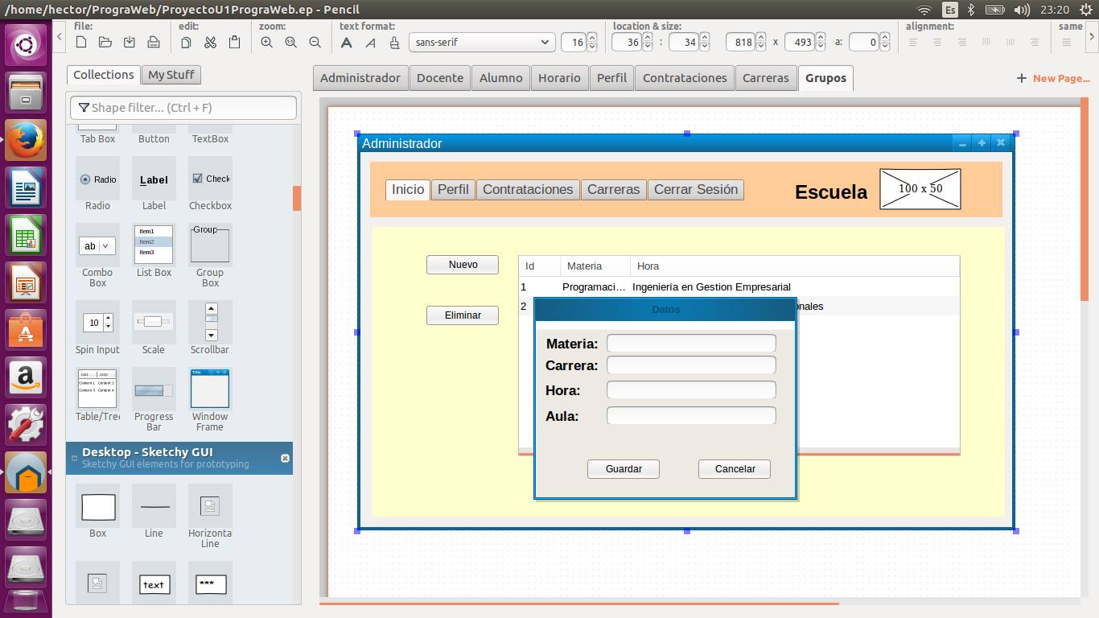

Slide 9
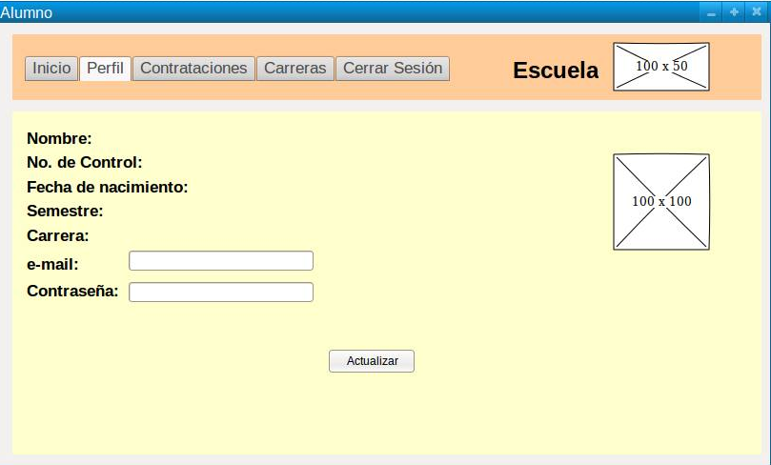

Slide 10
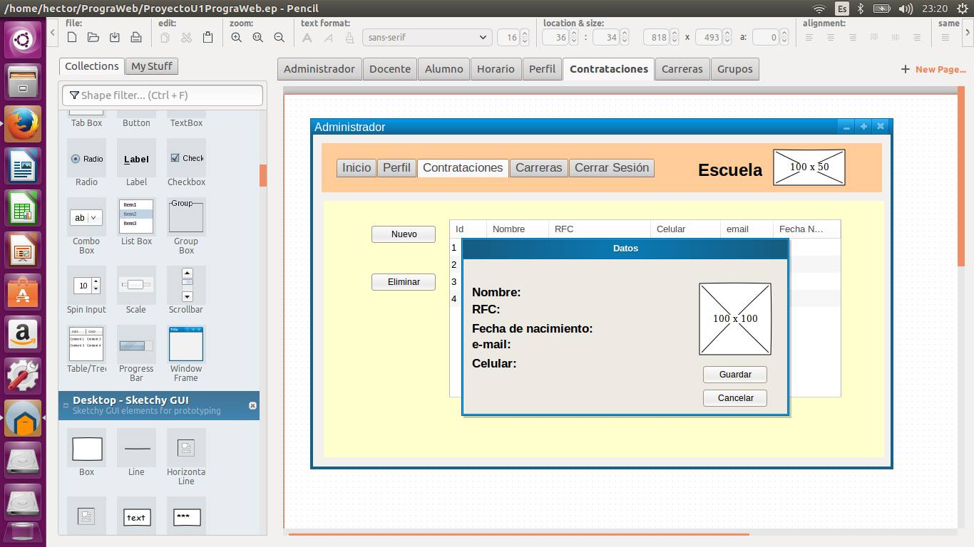

Slide 11
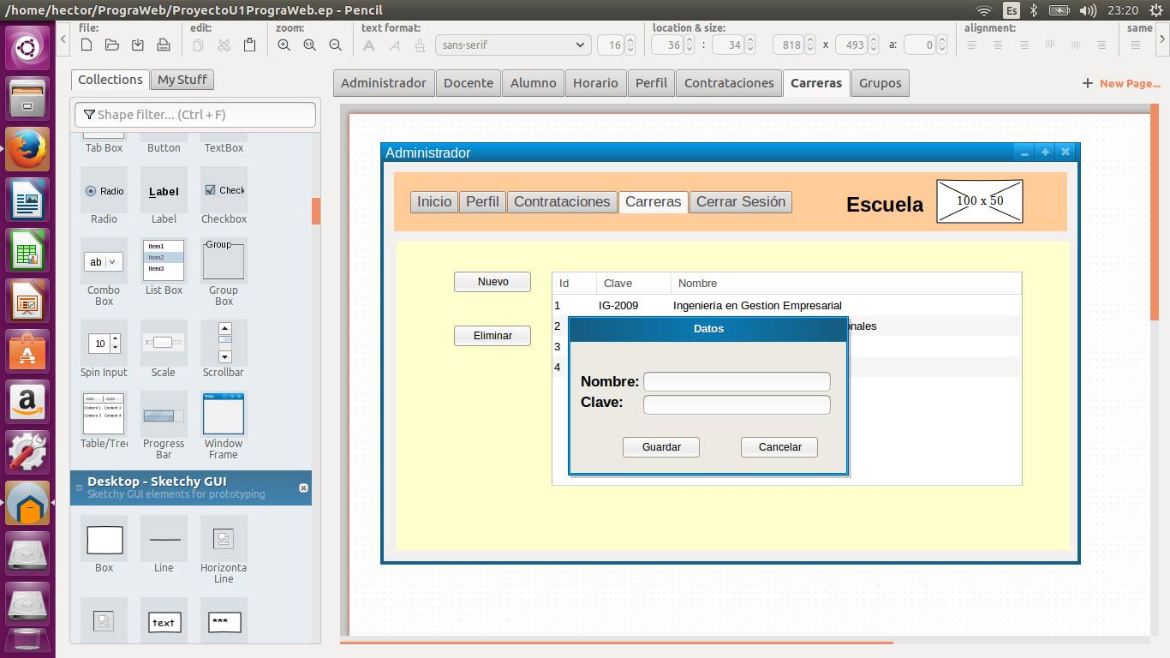

Slide 12
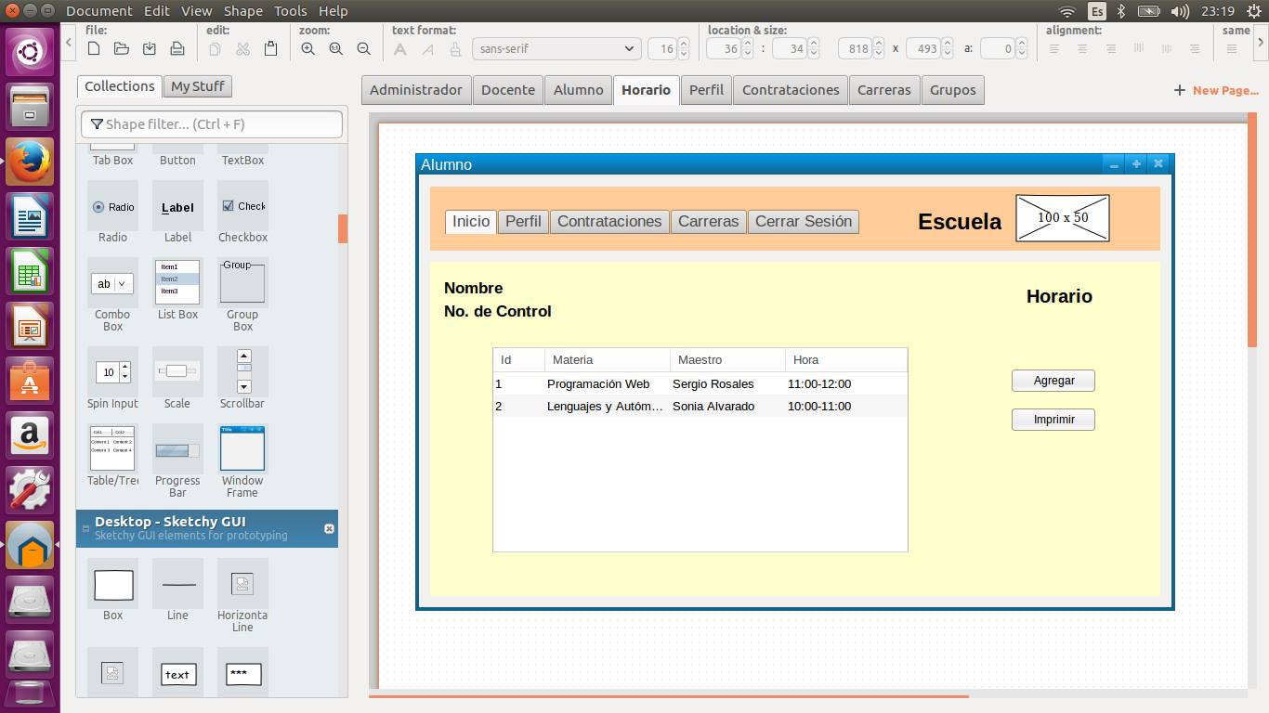

Slide 13
Modelo E-R

Slide 14
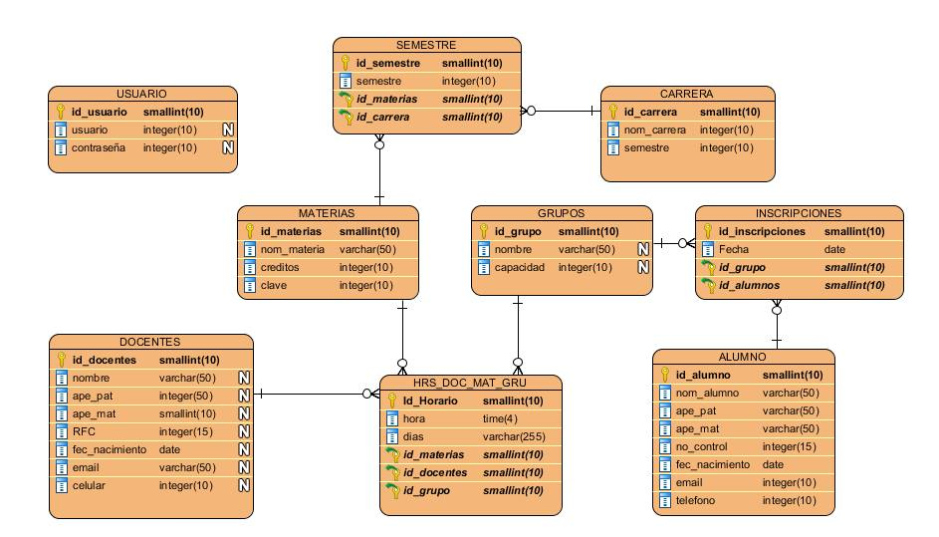

Slide 15
HTML con PHP

Slide 16
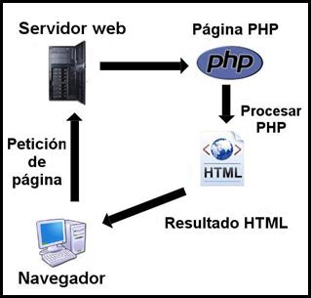

Slide 17
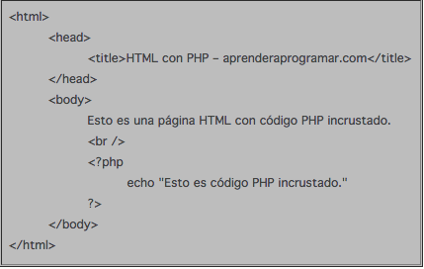

Slide 18
Conexión PHP con MySQL

Slide 19
